Slide 1
Презентация регионального конкурса «Лучшая практика инклюзивного профессионального образования Московской области»

Slide 2
Всероссийского конкурса «Лучшая инклюзивная школа России»
Номинации конкурса:
«Лучшая инклюзивная школа»,
«Лучший инклюзивный детский сад»,
«Лучшая практика психолого-педагогического сопровождения инклюзивного образования», «Лучшие практики профориентационной работы в инклюзивной школе»,
«Лучший ресурсный центр по инклюзивному образованию».

Slide 3
Внедрение инклюзивного профессионального образования инвалидов и лиц с ограниченными возможностями здоровья
в ПОО и ООВО Московской области

Slide 4
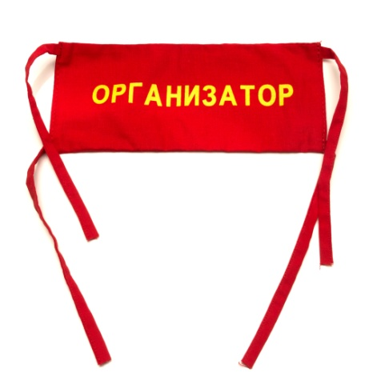
Конкурс проводится ежегодно в рамках реализации Государственной программы Московской области «Образование Подмосковья» на 2017-2025 годы
Методическое и организационное сопровождение Конкурса осуществляет ЦРПО ГБОУ ВО МО «АСОУ»
Организатором Конкурса является Министерство образования Московской области

Slide 5
Участвуют все!!!
образовательные организации и педагогические работники (авторские коллективы) высшего образования Московской области);
профессиональные образовательные организации и педагогические работники (авторские коллективы) системы СПО Московской области).

Slide 6
«Создание инклюзивной образовательной среды для обучения инвалидов и лиц с ОВЗ в ПОО Московской области»;
«Практика включения обучающихся с ОВЗ и инвалидностью во внеучебную деятельность»;
«Инновационная практика инклюзивного профессионального обучения: планирование и реализация учебных занятий»;
«Лучшая практика организации профориентации и трудоустройства лиц с инвалидностью и ограничением возможностей здоровья» .
«Лучшая практика инклюзивного профессионального образования Московской области»

Slide 7
Цель Конкурса
выявление и распространение лучшего опыта в области реализации инклюзивных практик успешной профориентации, организации обучения и трудоустройства обучающихся с особыми образовательными потребностями в образовательных организациях высшего и среднего профессионального образования

Slide 8
Задачи Конкурса:
-привлечение внимания педагогического сообщества к включению детей с особыми образовательными потребностями в профессиональное образование;
-сбор инновационных решений в области инклюзивного профессионального образования и организация их общественно- профессиональной экспертизы;
-трансляция (распространения) лучших практик инклюзивного профессионального образования.

Slide 9
Порядок организации и проведения Конкурса
Сроки проведения Конкурса: 2 октября 2017 года по 30 марта 2018 года.
Срок начала подачи заявок - 1-17 ноября 2017 г.

Slide 10
Конкурсная комиссия
Подготовку и проведение Конкурса осуществляет региональная конкурсная комиссия
Состав Комиссии формируется Приказом Министерства образования Московской области.
Конкурсная комиссия:
- осуществляет приём и регистрацию заявок;
- оценивает представленные заявки;
- определяет победителя конкурса;
-формирует перечень предложений по включению практик инклюзивного профессионального образования в банк Лучших инклюзивных практик профессионального образования Московской области.

Slide 11
Порядок организации и проведения Конкурса
оценку заявки конкурсанта - заочный этап
оценку презентации практики – очный этап

Slide 12
Оценка представленных на Конкурс Заявок (заочный этап)
Собственно методическая разработка (проект) должна включать:
Аннотацию к разработке (объем не более половины листа А4).
Материалы, иллюстрирующие апробацию разработки в образовательном учреждении (фото, видео, отзывы участников, публикации в средствах массовой информации, другие).
Данные автора, оформленные в соответствии с формой информационной карты участника Конкурса.

Slide 13
Оценка представленных на Конкурс Заявок (заочный этап)
Присылая материалы, автор гарантирует, что:
• работа выполнена лично им или он является соавтором;
• все цитирования, приведенные в работе имеют ссылки на библиографические источники;
• материалы, не имеющие ссылок на какие-либо источники, являются авторскими;
• фотографии и авторские материалы несовершеннолетних размещены с согласия их родителей.
Присылая работу на Конкурс автор (авторский коллектив) дает право на ее публикацию в сети Internet.

Slide 14
Очный этап
Материалы данных участников автоматически размещаются в региональном банке «Лучших инклюзивных практик».
Очный этап конкурса организуется в формате региональной конференции «Региональная практика инклюзивного профессионального образования: проблемы и перспективы развития».

Slide 15
Победители
В номинациях, где участники –ПОО и ООВО МО – один победитель
В номинациях, где участники – педагогические работники ПОО и ООВО МО –победители и лауреаты

Slide 16
На финальном очном этапе конкурса – презентации

Slide 17
Дипломы, ценные подарки, денежные призы

Slide 18
Ждем предварительные заявки уже сейчас!!!

Slide 19
Я на связи!
Спасибо за внимание!
E-mail: morozovanat@bk.ru
Моб.телефон: 8 903 153 85 28
https://www.facebook.com/groups/366470243523235/
http://vk.com/club117817048
https://www.youtube.com/channel/UCblEZu3VGhnlWzRS9s71-3g

